Slide 1
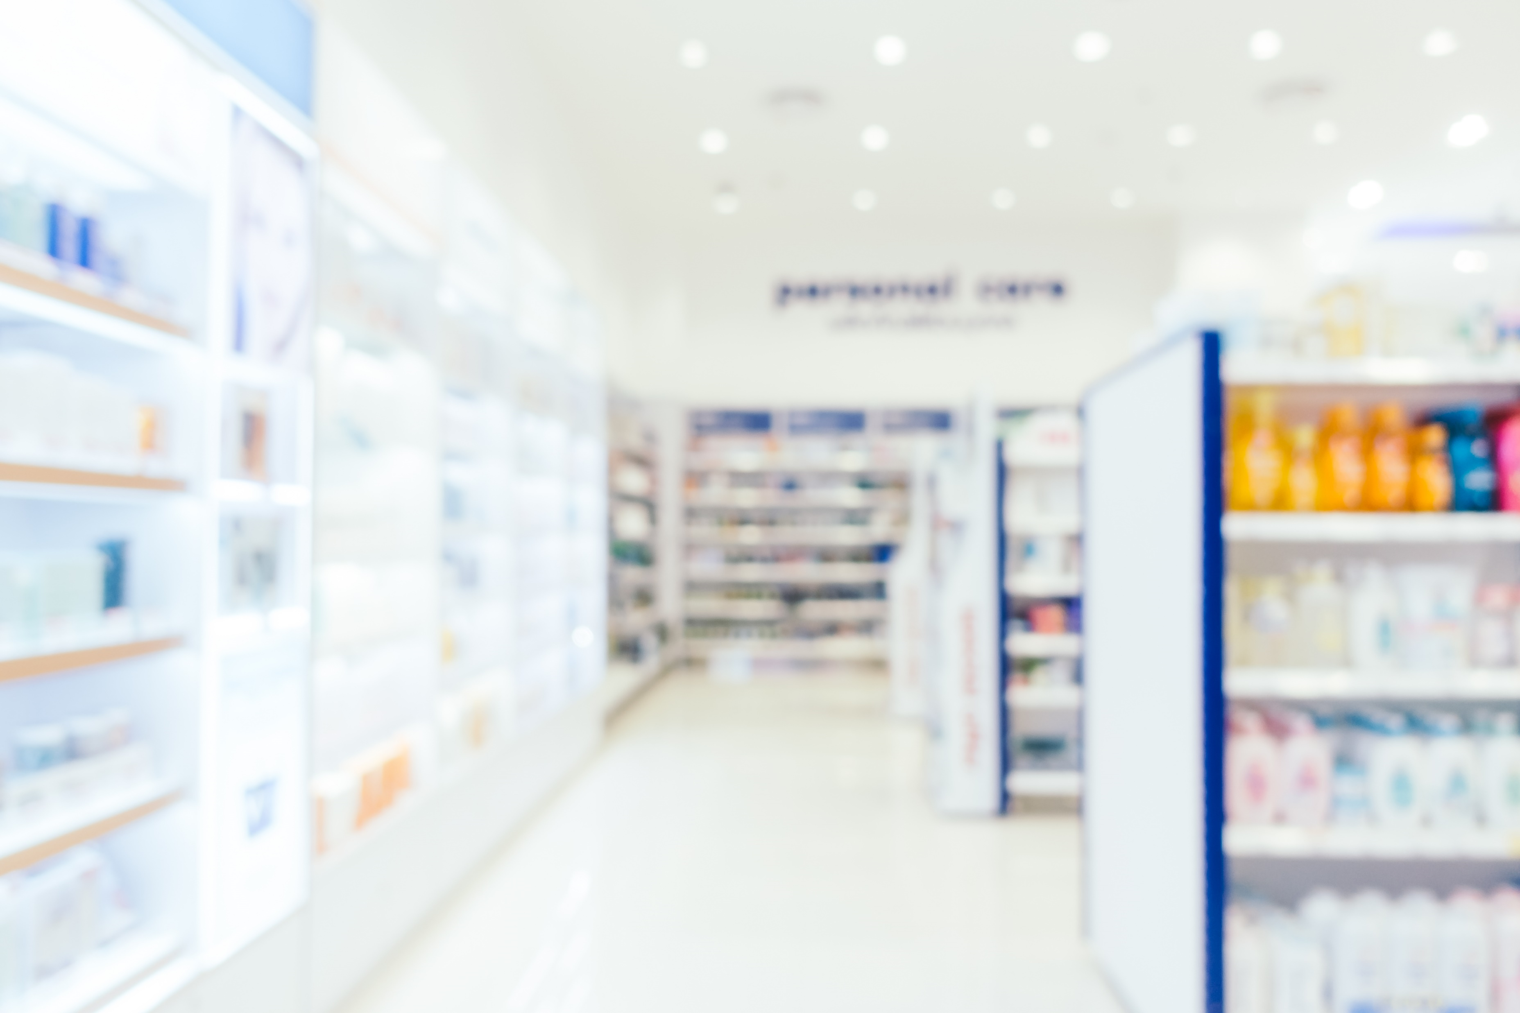
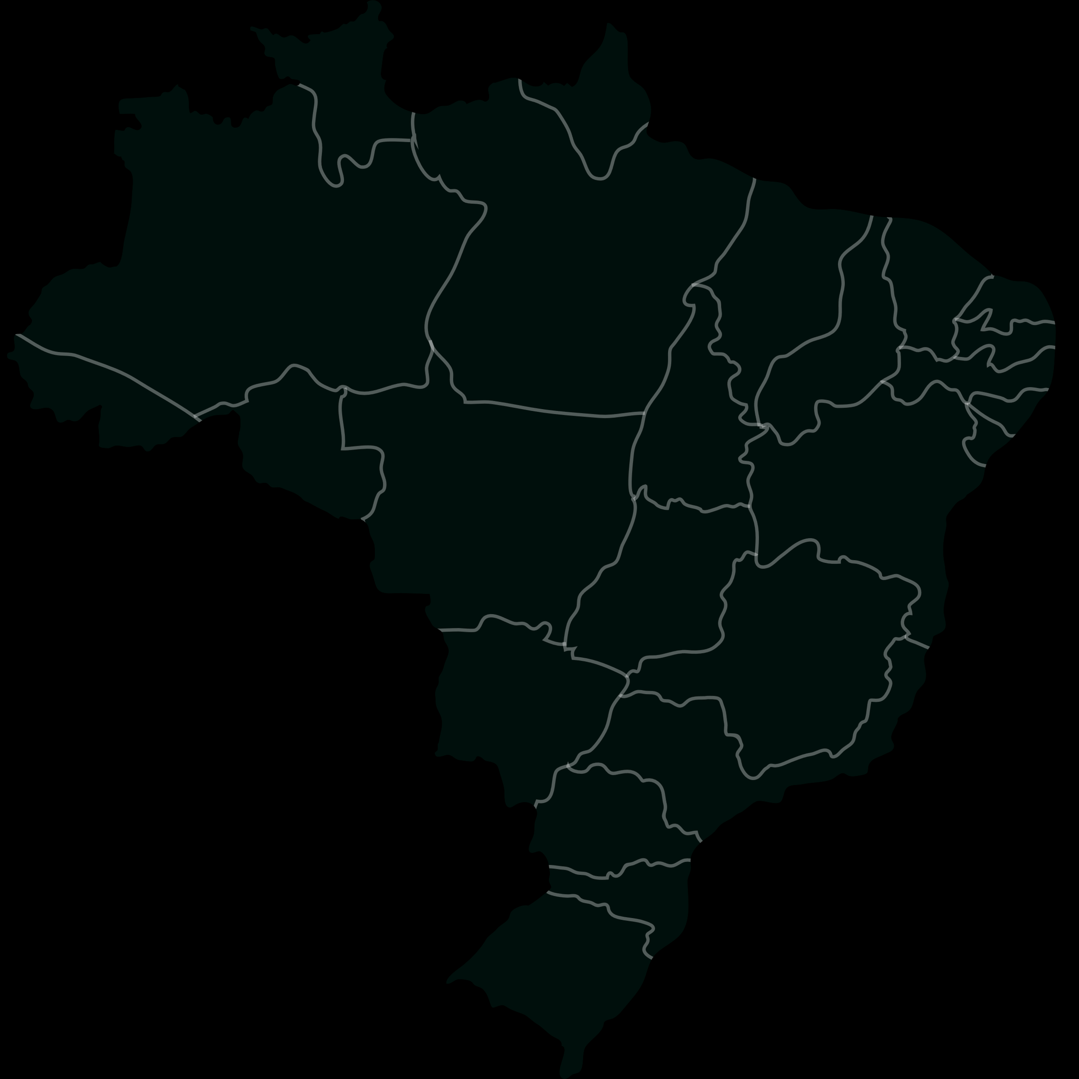



Slide 2
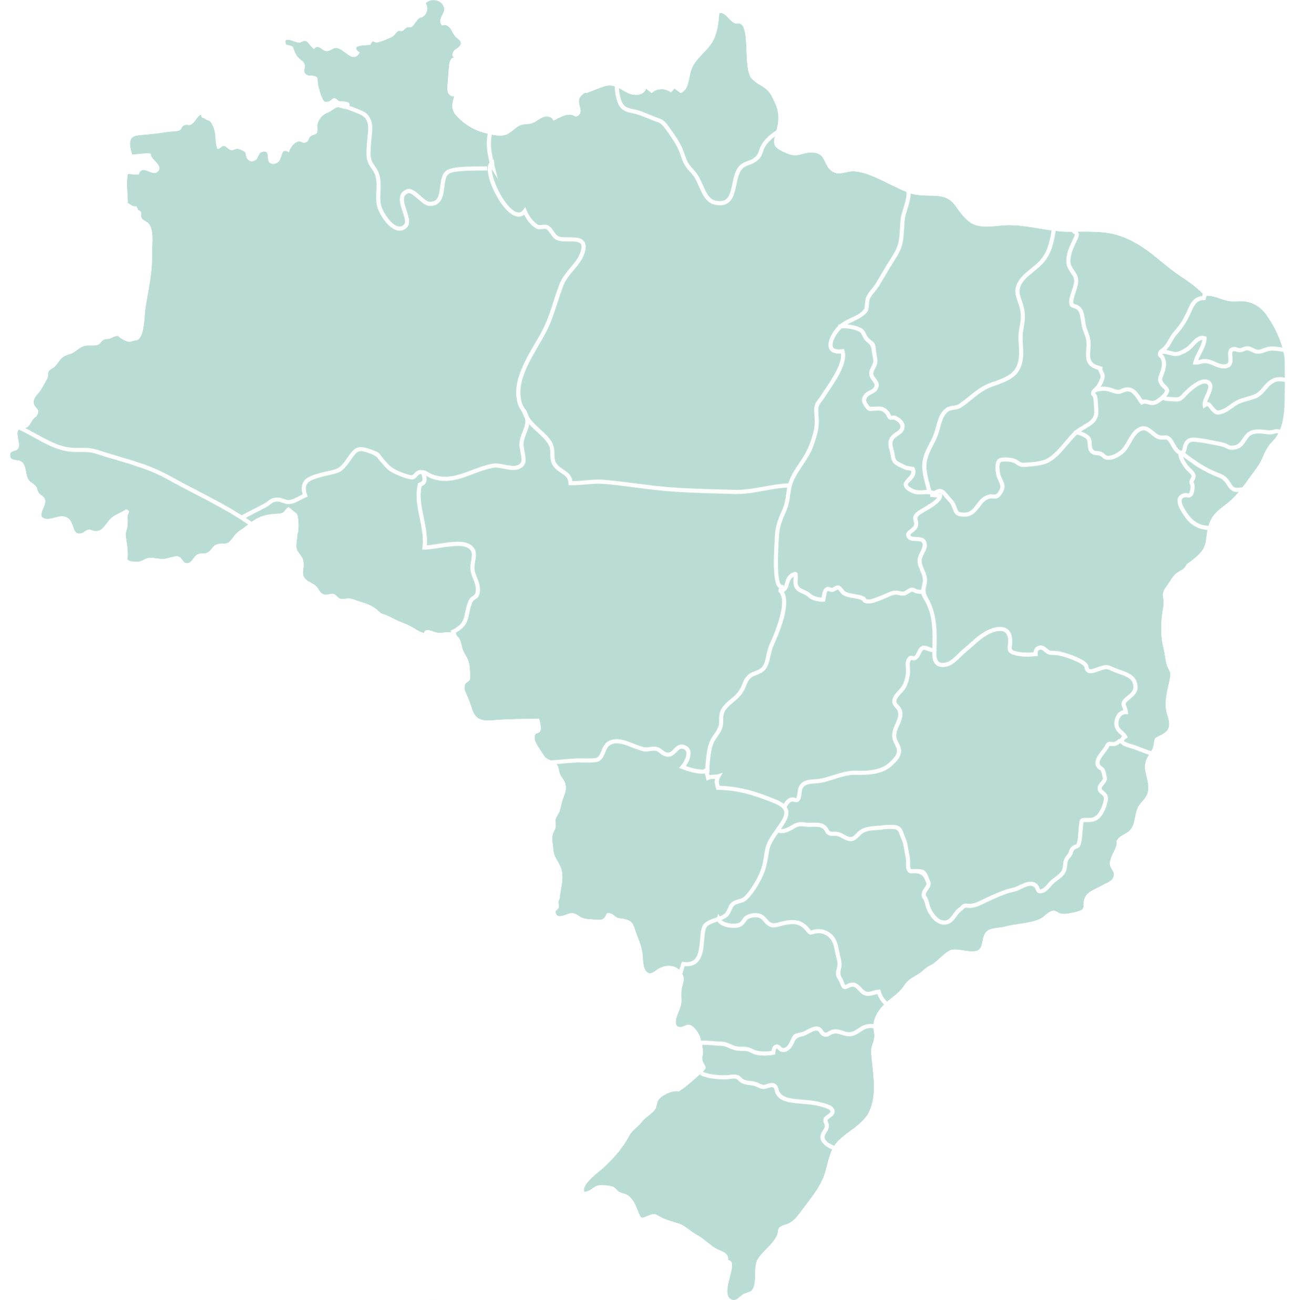

A presença das farmácias no Brasil
Fonte: CLOSEUP 2025 /Abcfarma / IQVIA
Um ecossistema plural, capilarizado e competitivo
57%
são independentes
O Brasil tem mais de 96 mil farmácias — o maior elo privado da atenção primária, que cuida de milhões de brasileiros e ajuda a desafogar o SUS.
Convivem grandes redes, farmácias associativas, franquias e mais de 55 mil farmácias independentes, distribuídas por 99% dos municípios.
No Norte, 74% e no Nordeste, 64% das farmácias são independentes. Elas não são apenas comércio – são acesso, cuidado e saúde onde mais se precisa.
www.abcfarma.org.br

Slide 3

Fonte: Abcfarma / CLOSEUP 2025
Faturamento médio por UF
SE RN PI PE
CE BA MA PB AL PA RO RR TO AP AM AC PR SC RS DF GO MT MS SP RJ MG ES
Pequenas farmácias operam no limite financeiro
Faturamento das independentes
R$24mil R$92mil
19%
MIPs representam 19% da receita
Perda torna inviável em regiões de baixa escala
0
20 40 60 80
Faturamento médio por UF - R$ mil
Percentual do faturamento referente a venda de MIPs (19%)
100

Slide 4
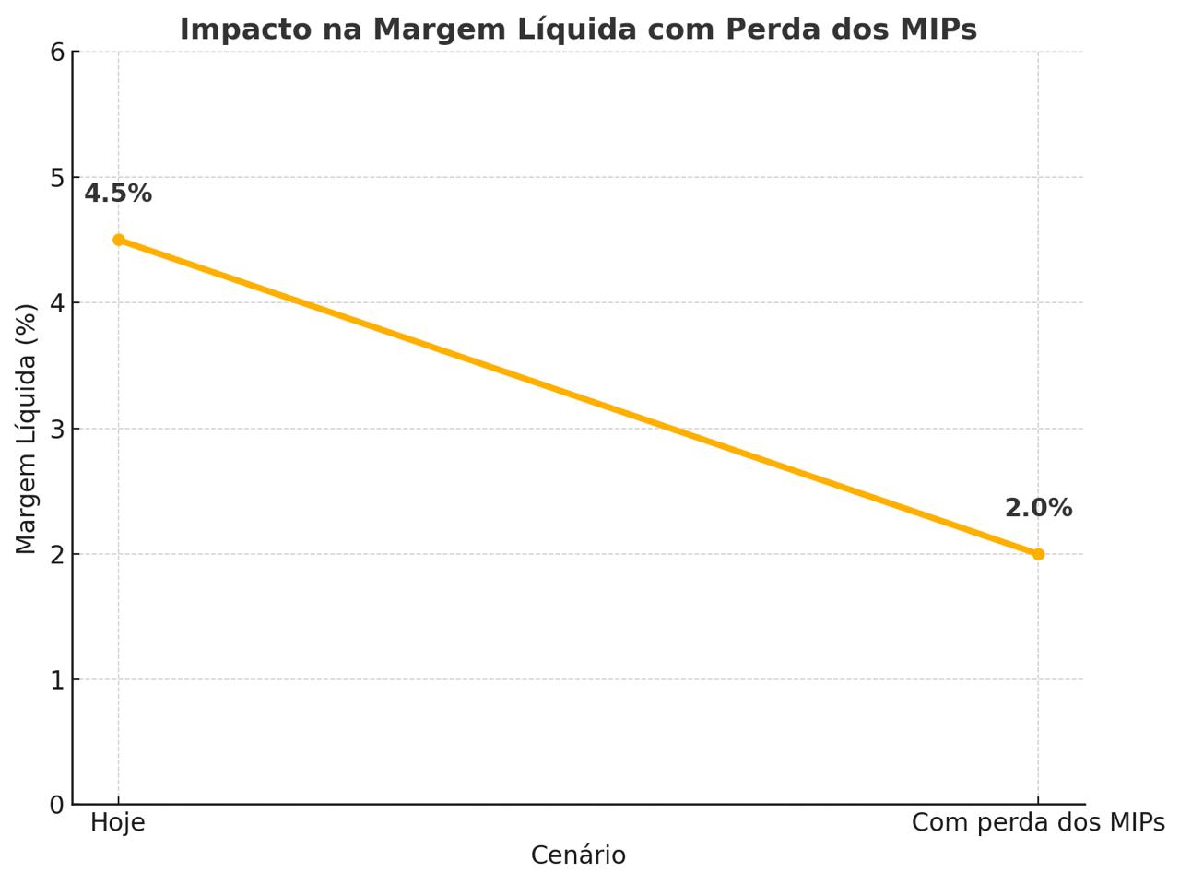
Setor com margem apertada não suporta mais perdas
Margem liquida comprimida
Margem líquida média: 3% a 6%
Perda de faturamento derruba a margem para patamares próximos de 2%
O setor já enfrenta forte pressão regulatória, tributária e econômica — com juros elevados e custos operacionais crescentes
Risco real de inviabilizar milhares de farmácia, empregos e acesso à saúde

Slide 5

13mil
Farmácias fechadas
Impactos econômicos e sociais
Sem MIPs, mais farmácias fecham e mais gente vai ao SUS
91 mil
empregos diretos
e indiretos perdidos
Fonte: ICTQ / Abcfarma
561
de reais ao ano de impacto
milhões
10,4
Farmácias evitam de 500 a 1200 atendimentos/ano.
de atendimentos extras no SUS
milhões

Slide 6
Farmácia popular depende da rede física
Fragilizar as farmácias é enfraquecer politicas públicas de saúde
Fonte: Costa et al. / BMC Public Health / MS
Resultados comprovados:
23% nas internações
por hipertensão
1,3% morte/100 mil
por doenças circulatórias
13% nas internações
por diabetes
Redução direta dos gastos
hospitalares do SUS

Slide 7
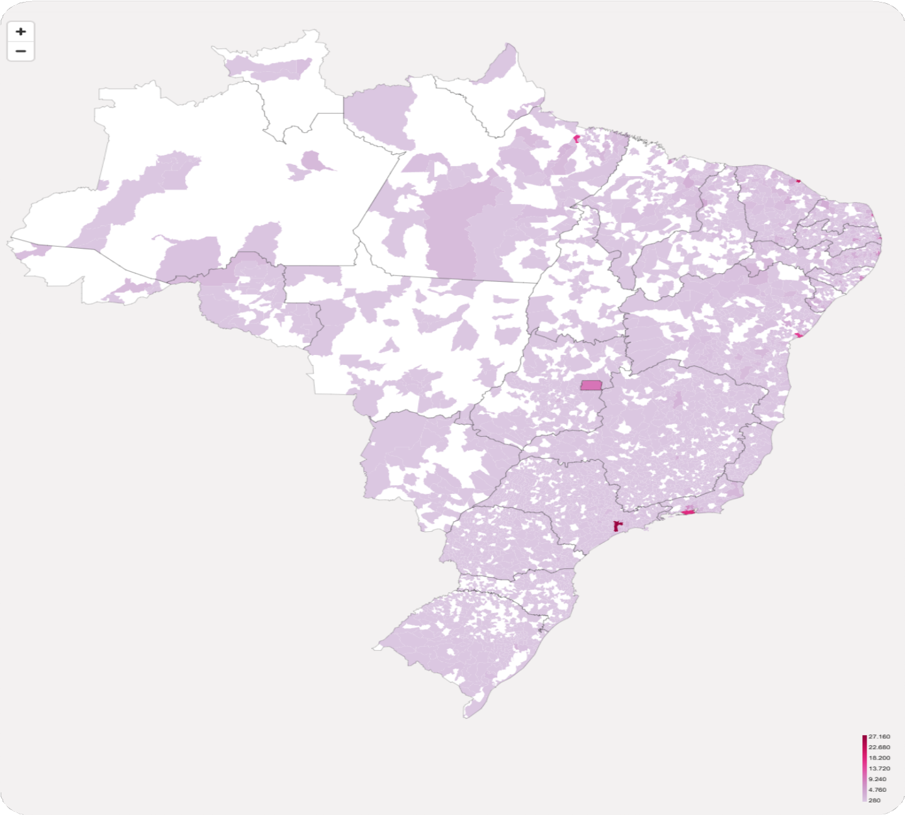
Fonte: https://novasage.saude.gov.br / Costa et al. / BMC Public Health / MS
Resultados comprovados:
31 mil farmácias credenciadas
65% pequenas/médias
22 milhões de brasileiros atendidos
Estudos: redução de mortalidade e custos
Venda de MIPs em supermercados enfraquece essa rede capilarizada

Slide 8



Realidade educacional brasileira
A regulação precisa refletir a realidade brasileira
Aspecto
Brasil
EUA/Europa
Taxa de analfabetismo funcional
29% (INAF/2025)
EUA: 21% (NCES/PIACC) / EUROPA OCDE: 5-15% (PIACC)
Escolaridade média
9,9 anos
EUA: 13,7 anos (US Census) / Europa: 12 a 14 anos (média OCDE)
Desigualdade social
Alta (índice de Gini: 0,49 - IBGE)
Baixa a moderada (média OCDE: 0,26 – 0,35)
Acesso à informação
Limitado em áreas periféricas e rurais
Alta inclusão digital
e alfabetização midiática
Tabela comparativa:
digital a educativa
Analfabetismo funcional: 29% (INAF 2025)
Escolaridade média: 9 anos (IBGE) Alta desigualdade (Gini 0,49)
Capacidade de
Prejudicada por falhas educacionais e 29% de analf. Func.
Alta, associada à educação básica universal
interpretação de
rótulos e textos

Slide 9
O modelo dos EUA não é referência
Trazer isso para o Brasil é importar um problema e não uma solução
Indicador
Brasil
EUA
Exposição Infantil (0 a 5 anos)
Dados muito inferiores. Venda restrita e com orientação técnica.
>500 mi casos/ano de exposição acidental a medicamentos (Safe Kids Wordwide)
Atendimentos de emergência em crianças
Presença do farmacêutico reduz risco (Sintox/Fiocruz)
60 mil atendimentos/ano por ingestão acidental de medicamentos (Centers for Disease Control and Prevention)
Autoenvenenamento em jovens (10 a 25 anos)
Sem dados críticos.
27,5 % dos casos envolvem analgésicos de venda livre (Clinical Toxicology – PubMed)
Política Sanitária
Baseada na proteção da saúde pública.
Baseada no livre mercado com foco no consumo, não na vigilância sanitária.
Alta exposição, falta de controle, ausência de orientação resulta em:
Mais intoxicações
Maior pressão sobre o sistema de saúde
Mais riscos para crianças, idosos e populações vulneráveis
Consequência
Menor índices de intoxicações, com uso mais seguro e racional. Proteção sanitária efetiva.
Alta taxa de intoxicações, especialmente em crianças e jovens. Impacto no sistema de saúde.
Sanitária
Fontes: CDC (Centers for Disease Control and Prevention); Safe Kids WorldWide; Clinical Toxicology – PubMed (2019); Fiocruz; RDC 44/2009; Lei Federal nº 5.991/73.

Slide 10

O papel da farmácia como unidade de saúde e geradora de empregos
A farmácia é a porta de entrada da saúde e motor de desenvolvimento local no Brasil
Farmacêutico de forma presencial
Exanes de Análises Clínicas e Vacinas
Farmacovigilância
Atenção farmacêutica
Rastreabilidade
+ 25,9% de crescimento de empregos formais (2020-2024)
O setor passou de 477.162 para 600.578 empregos formais segundo dados do CAGED (Ministério do Trabalho)

Slide 11
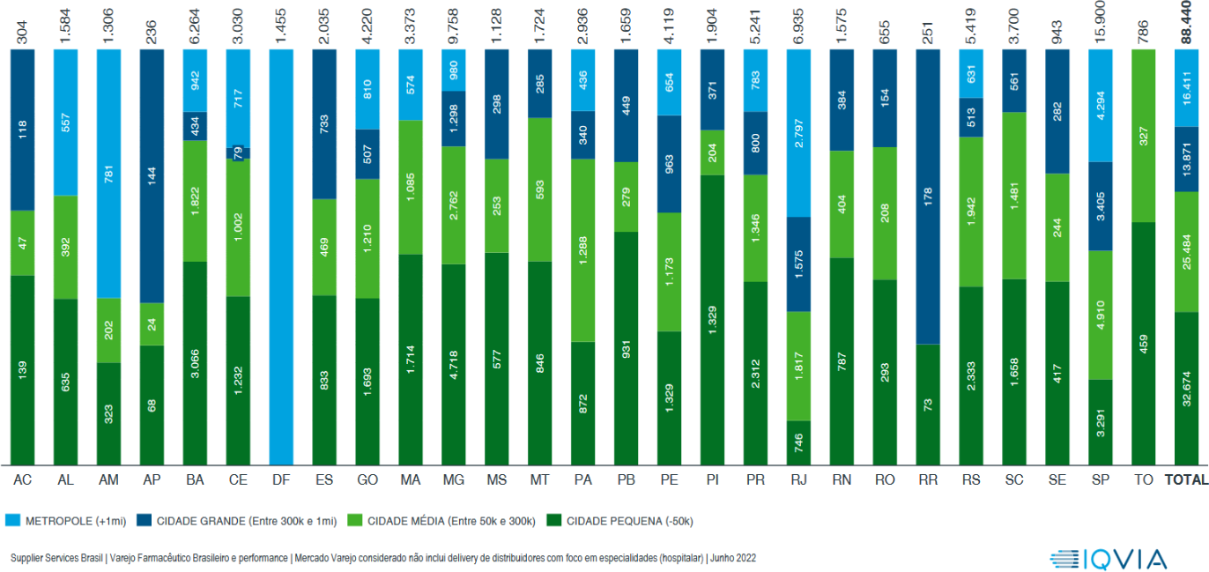
Moderação e capilaridade
Capilaridade com moderação de preços: O modelo atual funciona
Fonte: ICTQ / Abcfarma
Além da ampla presença nacional, o varejo farmacêutico tem moderado os preços dos MIPs, que reajustaram abaixo da inflação.
Isso reflete o equilíbrio entre acesso, concorrência e segurança.
Quase 37% das farmácias estão em cidades com menos de 50 mil habitantes, reforçando o papel estratégico das independentes no interior do país.
MIPs com reajustes abaixo da inflação entre 2010 e 2017:
+57,6% vs. IPCA +65,4%

Slide 12







Unanimidade técnica contra a liberação
Órgãos técnicos alertam: vender fora da farmácia é risco!

Slide 13



Muito
Obrigado
Contato
www.abcfarma.org.br
presidencia@abcfarma.org.br

Slide 14










Muito
Obrigado
Redes sociais

